Slide 1
Интерьер и декоративное оформление
МБОУ СОШ с.Бугульчан
Куюргазинский район

Slide 2
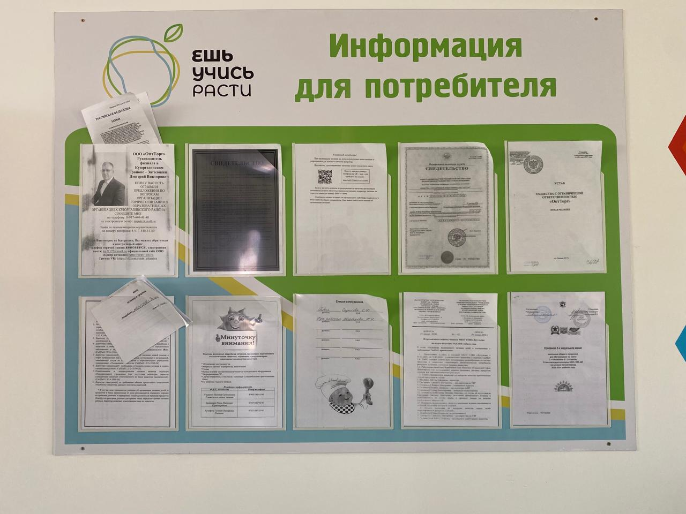

Slide 3
